Slide 1
Čitač Barcoda
30.5.2024
Algoritmi obrade slike u automatici
Anja Kovacevic RA33/2020

Slide 2

Uvod u Bar Kodove
Bar kodovi su metod predstavljanja podataka u vizuelnom, mašinski čitljivom obliku. Široko se koriste u raznim industrijama za praćenje zaliha, transakcije na prodajnim mestima i identifikaciju. Bar kodovi poboljšavaju efikasnost i tačnost u upravljanju podacima.

Slide 3
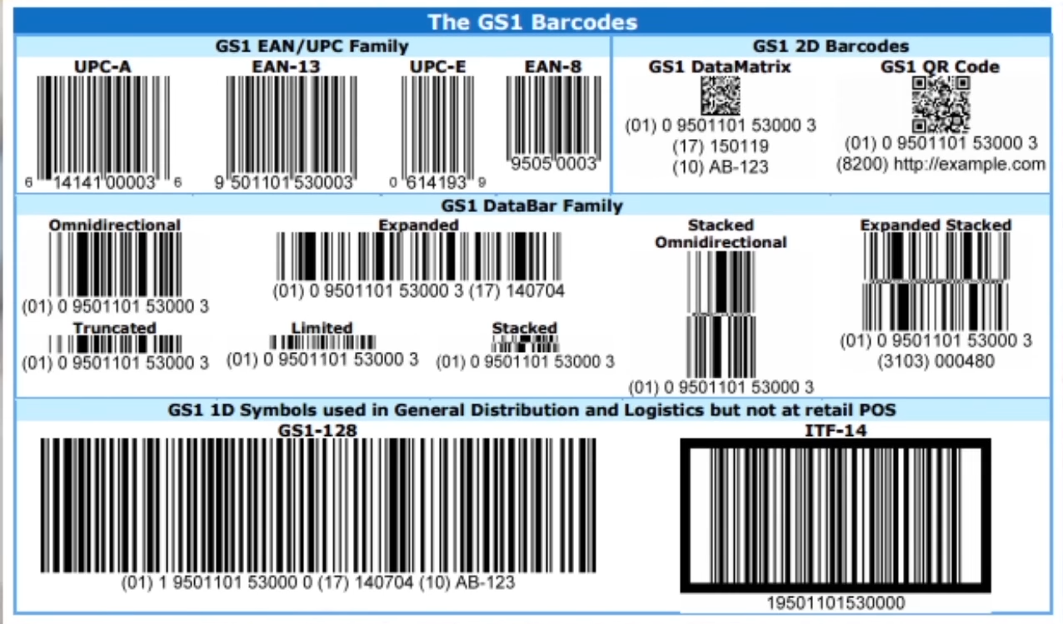
Vrste Bar Kodova
Linearni Bar Kodovi:
Linearni bar kodovi, poznati i kao jednodimenzionalni bar kodovi, uključuju formate kao što su UPC, EAN, Code 39 i Code 128. Ovi bar kodovi se sastoje od paralelnih linija različitih širina i razmaka i obično se koriste u maloprodaji za identifikaciju proizvoda.
2D Bar Kodovi:
Dvodimenzionalni bar kodovi, kao što su QR kodovi, Data Matrix i PDF417, skladište podatke i horizontalno i vertikalno. Mogu sadržati više informacija od linearnih bar kodova i često se koriste u oglašavanju, izdavanju karata i logistici zbog svoje robusnosti i svestranosti.

Slide 4
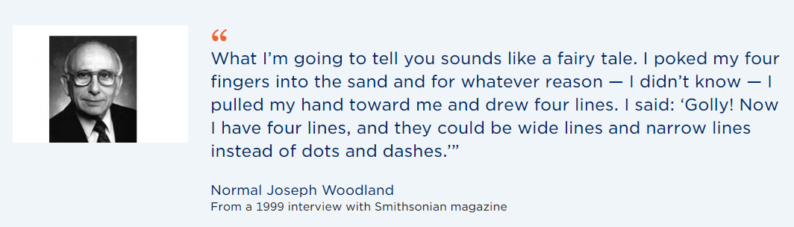
Istorija Barkodova
Koncept bar kodova prvi put je razvijen 1948. godine od strane Normana Josepha Woodlanda i Bernarda Silvera, inspirisan Morzovim kodom.
Prvi barkod skeniran je na pakovanju žvakaće gume Wrigley’s 1974. godine, što je označilo početak široke primene bar kodova u maloprodaji. Tokom godina, bar kodovi su evoluirali od jednostavnih linearnih formata do složenih 2D šablona koji se koriste u raznim oblastima.

Slide 5
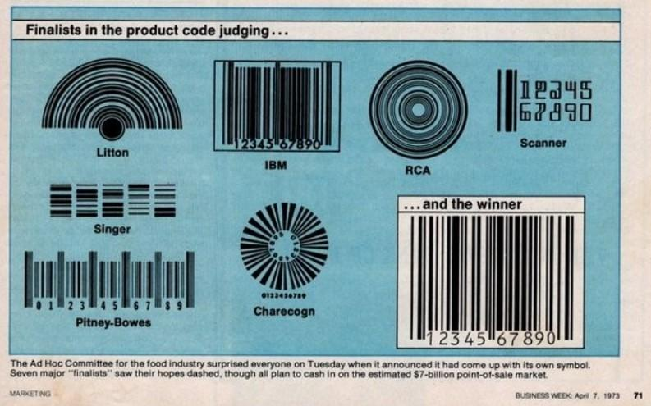

Slide 6
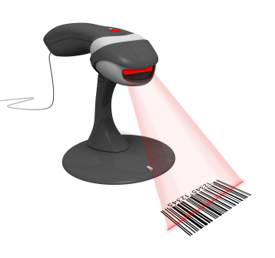
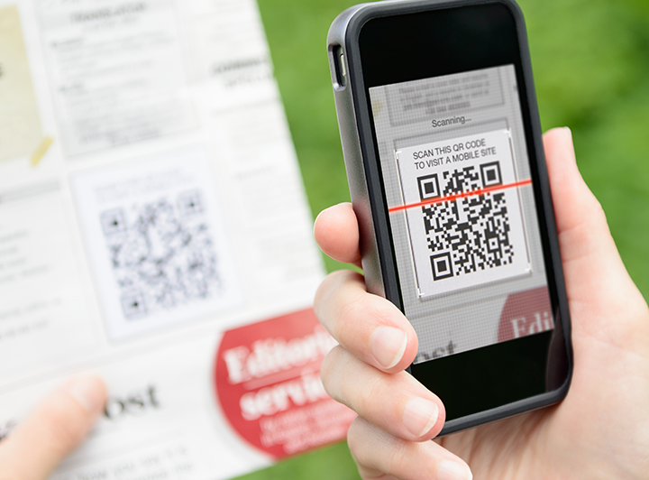
Kako se Čitaju Barkodovi
Bar kodovi se čitaju pomoću skenerskih uređaja koji emituju svetlo i hvataju reflektovanu svetlost sa crno-belih šablona bar koda.
Postoje različite vrste skenera, uključujući:
laserske,
CCD i
Skenere kamerom.
Zabeleženi podaci se zatim dekodiraju softverskim algoritmima koji pretvaraju šablone u digitalne informacije koje se dalje obrađuju za različite primene.

Slide 7
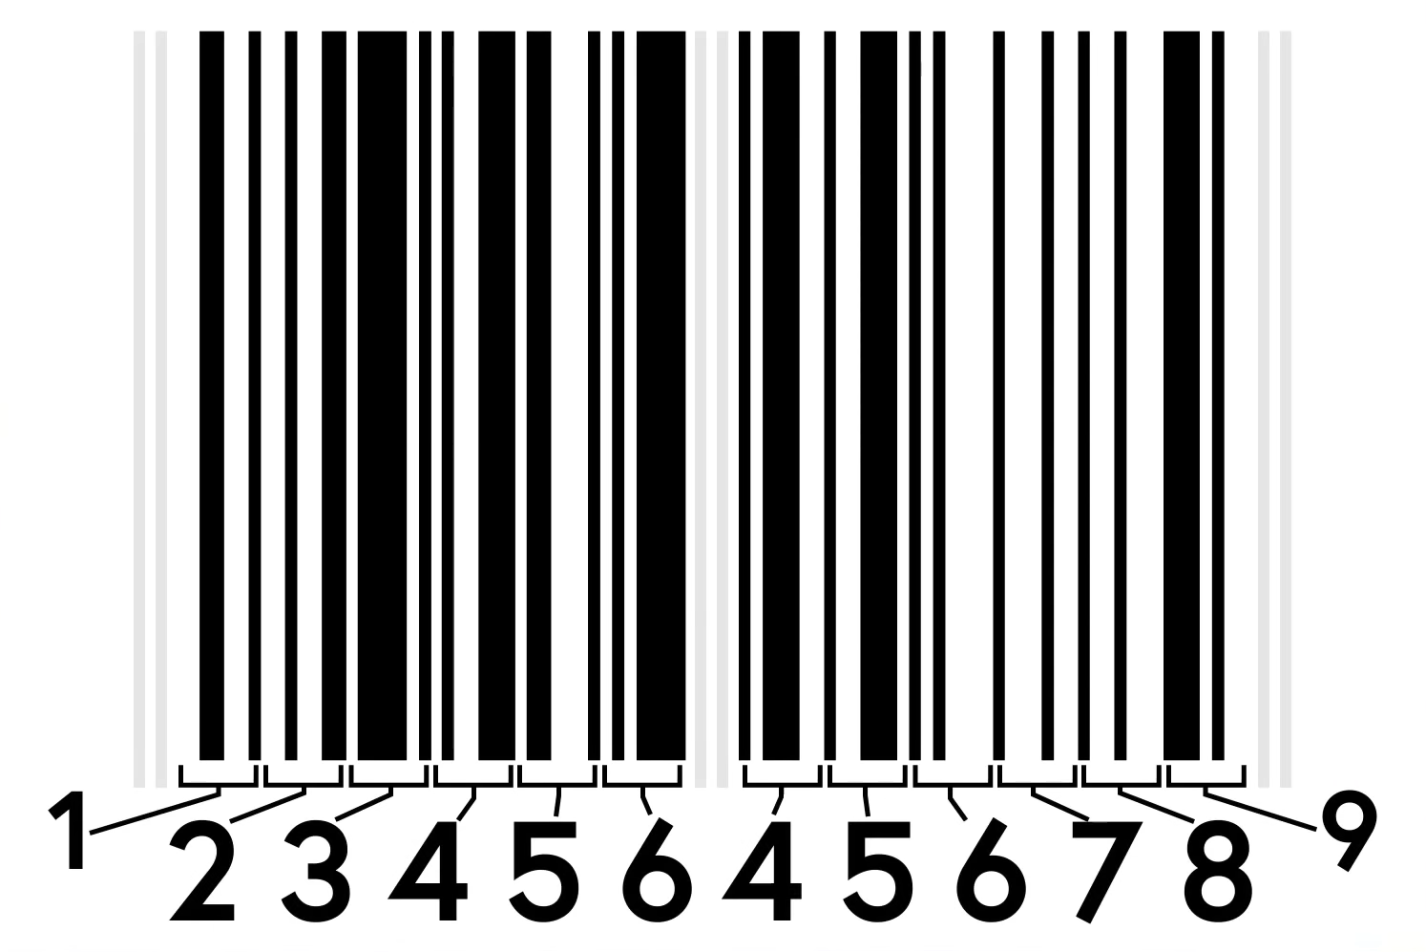
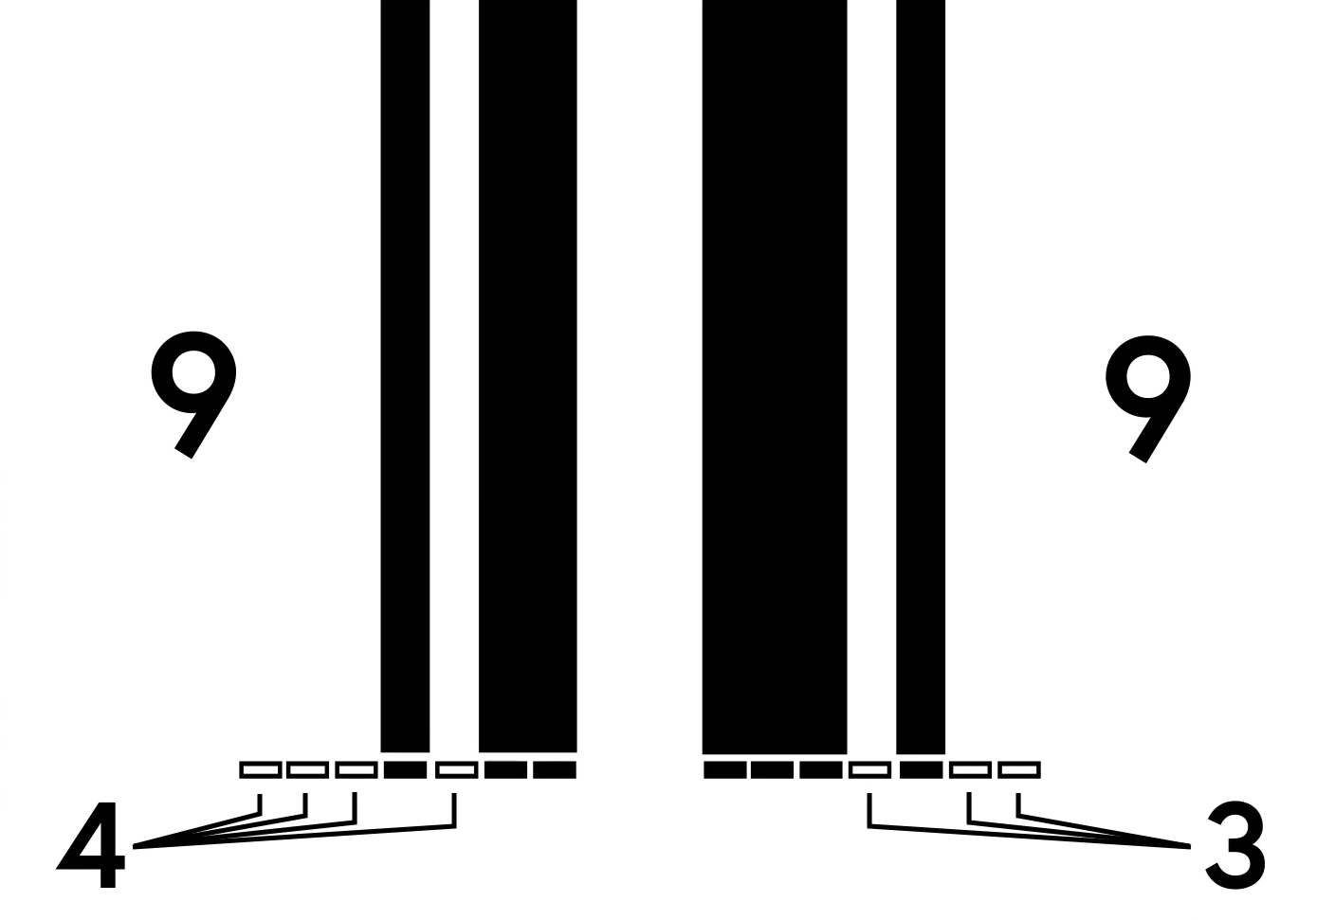
Značenje bar-ova
Čitanje EAN-13 barkoda
Barkod se čita skeniranjem niza crnih i belih linija. Postoje tri različita uzorka crno-belo-crnih linija koja služe kao indikatori: jedan na početku, jedan u sredini i jedan na kraju barkoda.
Između prvog i srednjeg indikatorskog uzorka nalaze se prvih šest cifara, dok se poslednjih šest cifara nalazi između srednjeg i poslednjeg indikatorskog uzorka. Svaka cifra je predstavljena jedinstvenom kombinacijom crnih i belih linija.
Cifre sa leve i desne strane su različite. Cifre sa leve strane imaju paran broj belih linija u svakoj cifri, dok cifre sa desne strane imaju neparan broj belih linija.

Slide 8
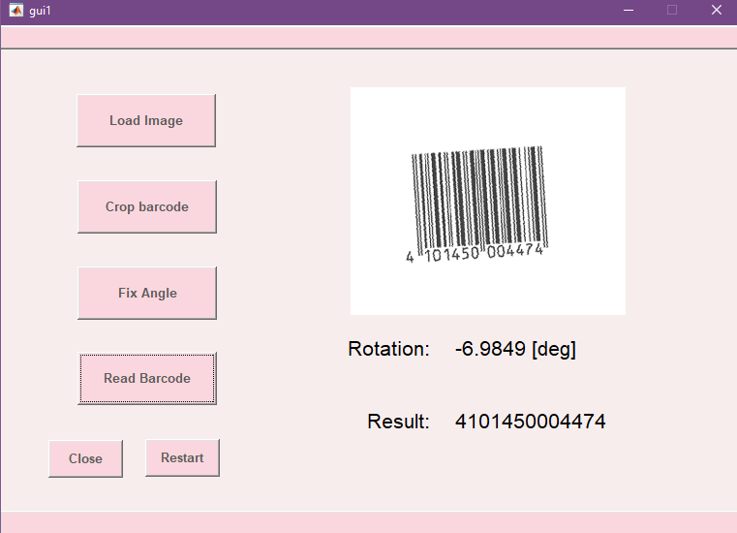
Pregled Projekta
01
02
03
04
Klikom na Run main.m fajla, pokrece se GUIDE. Nakon čega je moguće birati sledeće opcije:
Isecanje
Uvoz Slike Barkoda
Rotiranje
Čitanje Barkoda

Slide 9
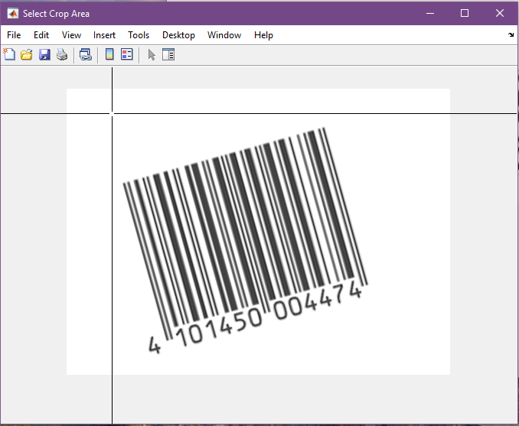
Učitavanje slike
Omogućeno učitavanje fajlova tipa: '.jpg', '.jpeg', '.png', '.bmp', '.tiff'
Sečenje slike
Korisnik selektuje region od interesa, postavljajući 2 tačke dijagonale pravougaonika gde se nalazi barkod.
Funkcija ginput(2).

Slide 10
Rotiranje
Linearna Regresija
Primenjuje se na tačke pravca fft-a kako bi se pronašla prava koja najbolje opisuje pravac bar-koda.
Rotacija
Slike za izračunat ugao
01
02
03
04
2D FFT
Računanje ugla
Ističe frekvencijske komponente slike, što omogućava lakše prepoznavanje pravca promene linija barkoda.
Iz jednačine prave.

Slide 11

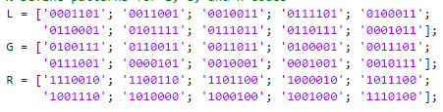
Čitanje barkoda
Kroz linije skeniranja se dobija niz nula i jedinica koje odgovaraju preseku barkoda
Identifikacija osnovnih dužina modula na osnovu histograma
Provera orijentacije (omogućeno čitanje naopačke)
Koristeći predefinisane vrednosti, dekodira se niz jedinica i nula
5. Čeksum (prva cifra) računa se na osnovu formule: 10-mod(parni*3+neparni)

Slide 12
Hvala na paznji :)

